Slide 1
夏休み出張報告
山科和史

Slide 2
夏休み中にやったこと
8/22~25 LED-Camp4実行委員
25~26 SWEST
9/5~6 RECONF@富山
9/7 FIT TRAX（バイト）
9/8~9 RSJ2016@山形
9/21~23 MCSoC2016

Slide 3
MCSoC 2016
IEEE 10th International Symposium on Embedded Multicore/Many-core Systems-on-Chip (MCSoC-16)
9月21〜23日の3日間
発表・発表者の特徴
マルチコア・メニーコアのに関係していたらなんでもあり
設計手法・アーキテクチャ・設計自動化
FPGA, NoC, GPU, SoC…などなど
日本からは10件程度（うち、学生は山科含め3件）
約70本の投稿に対して34本をアクセプト
十分みなさんもアクセプトが狙える学会だと思います。

Slide 4
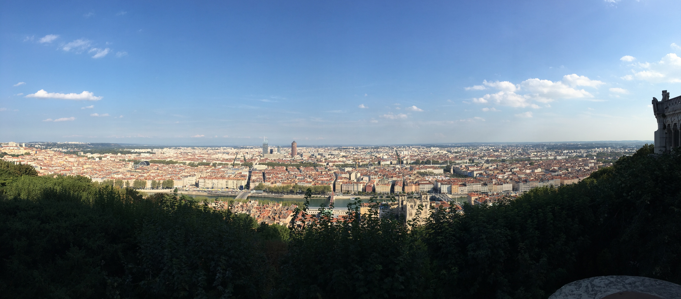
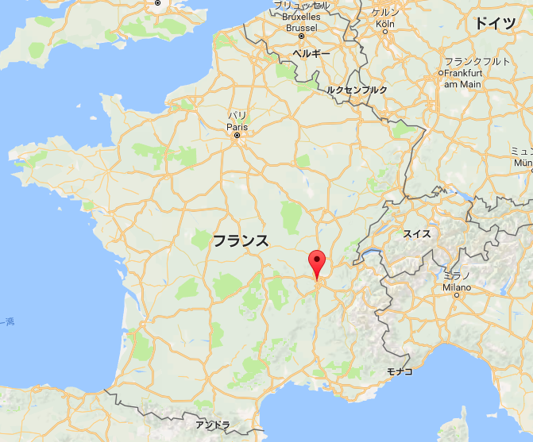
リヨン（フランス）について
時差7時間
日本からのフライト時間：12時間半
ローヌ川とセーヌ川が交わる街
美食の街
通貨：ユーロ
リヨン

Slide 5
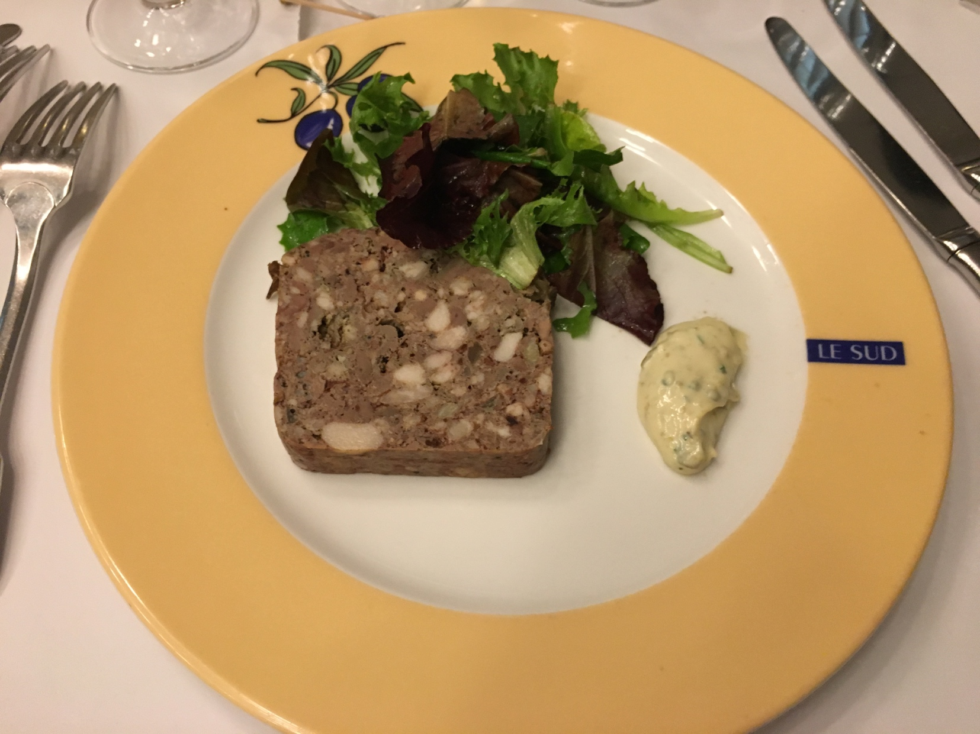
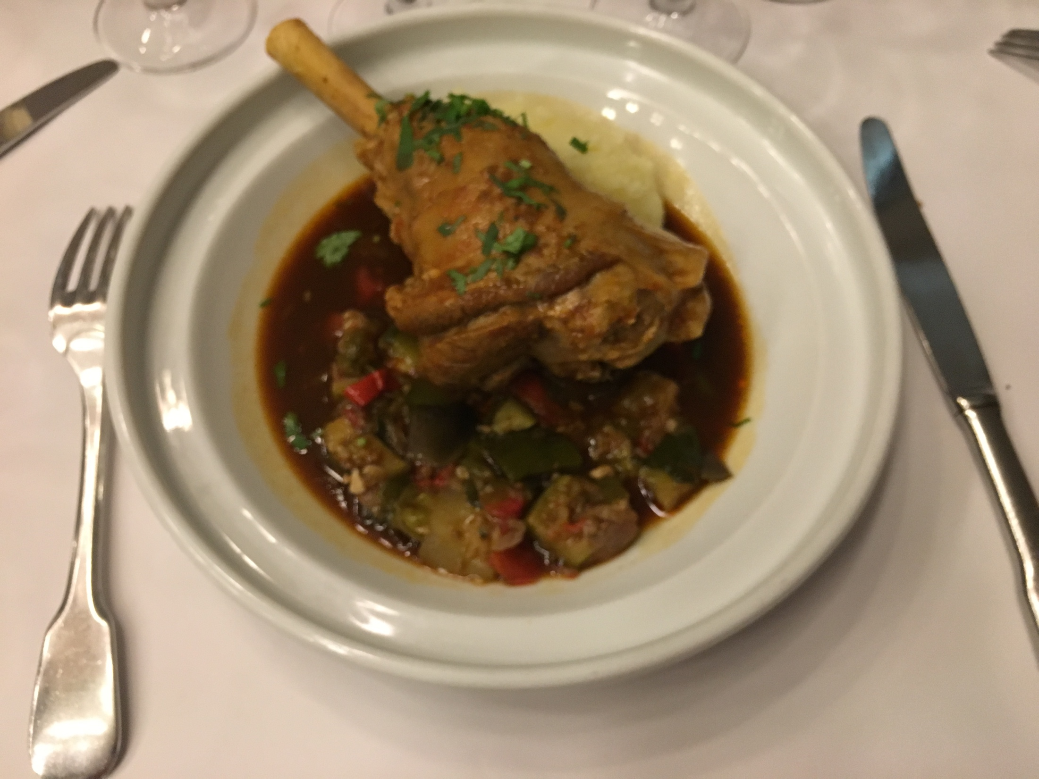
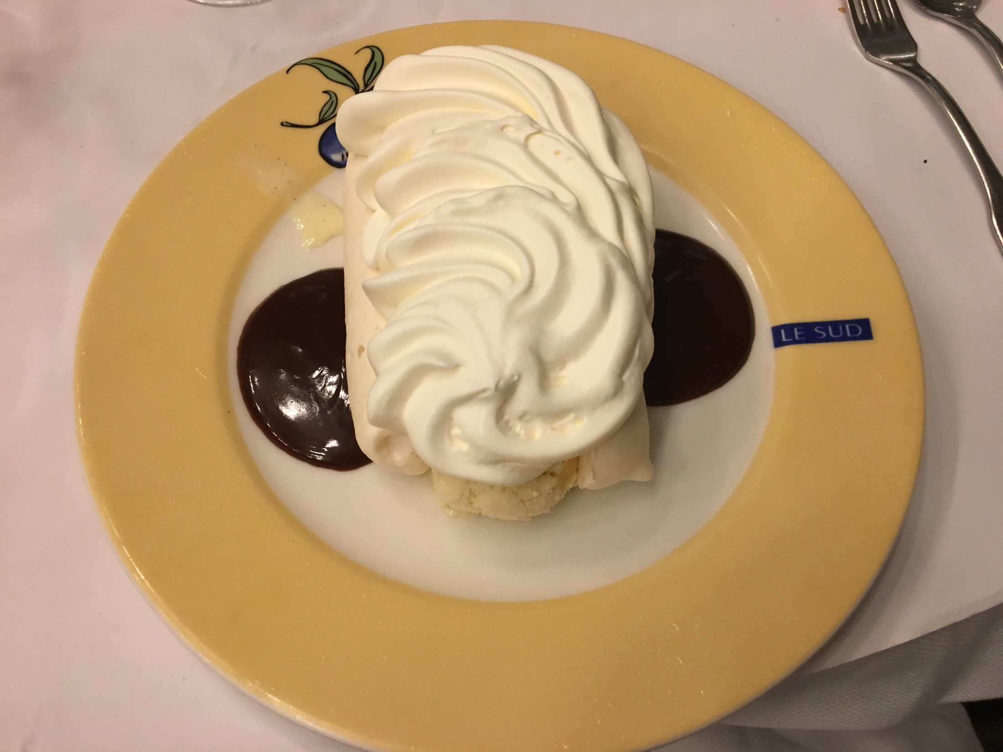
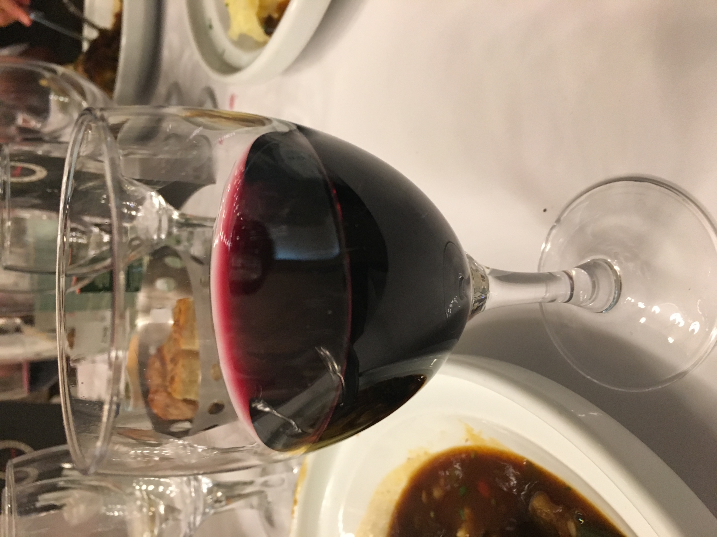
Gara dinner
フランスのレストランの特徴
とにかく量が多い
おいしい
ワインもおいしい
安くはない

Slide 6
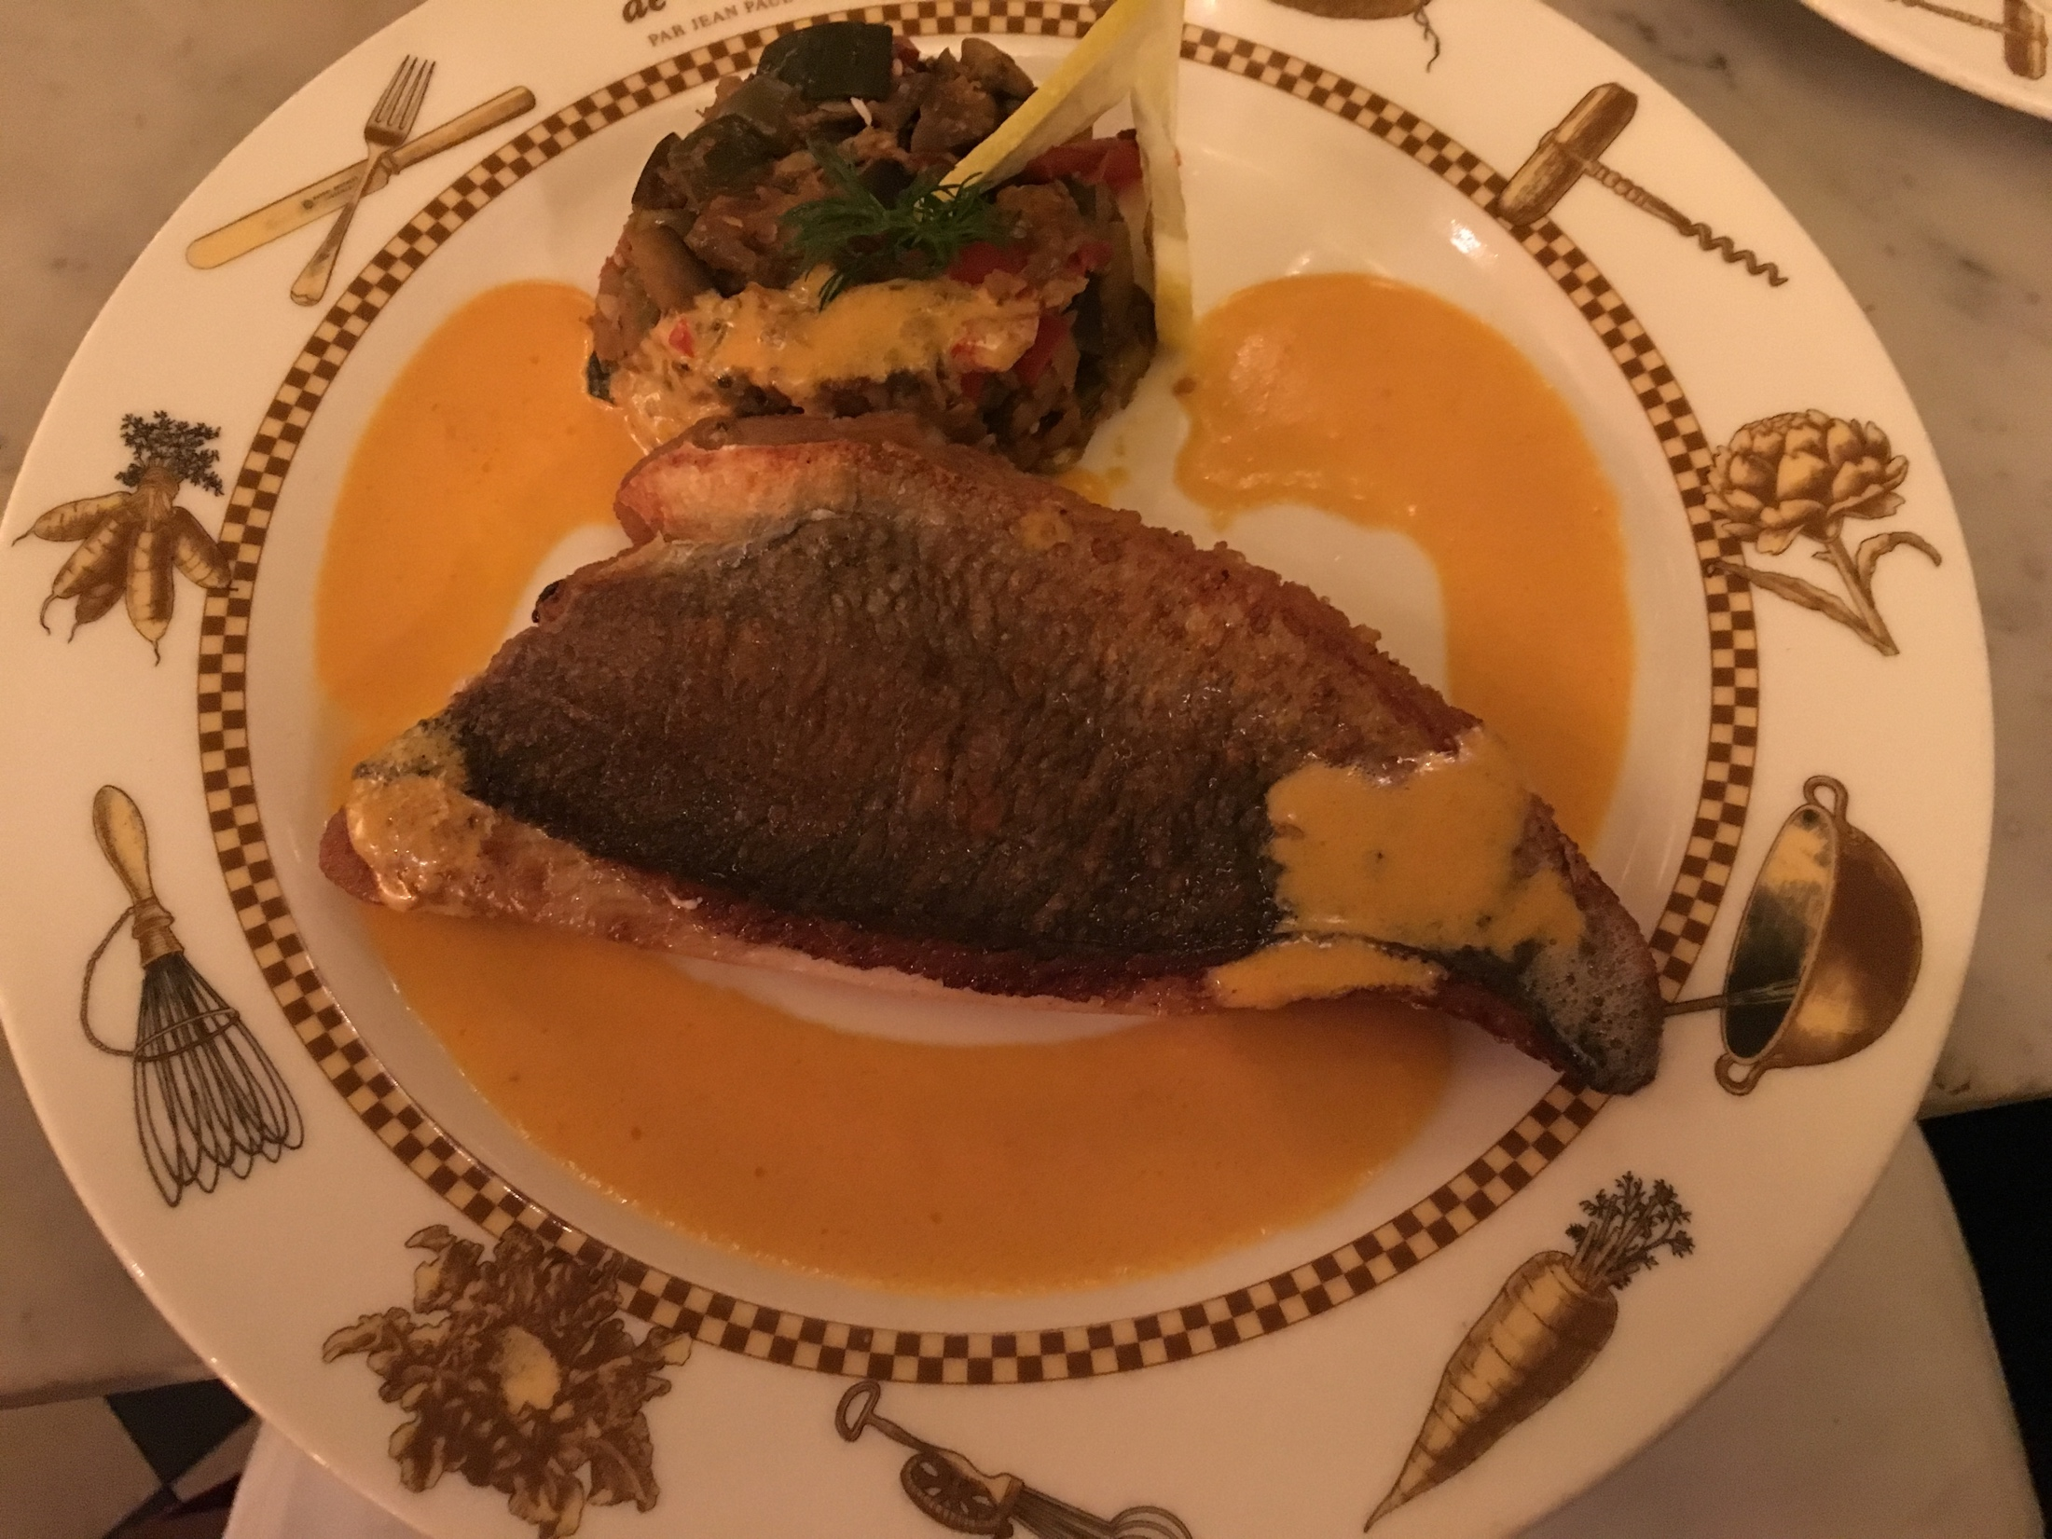
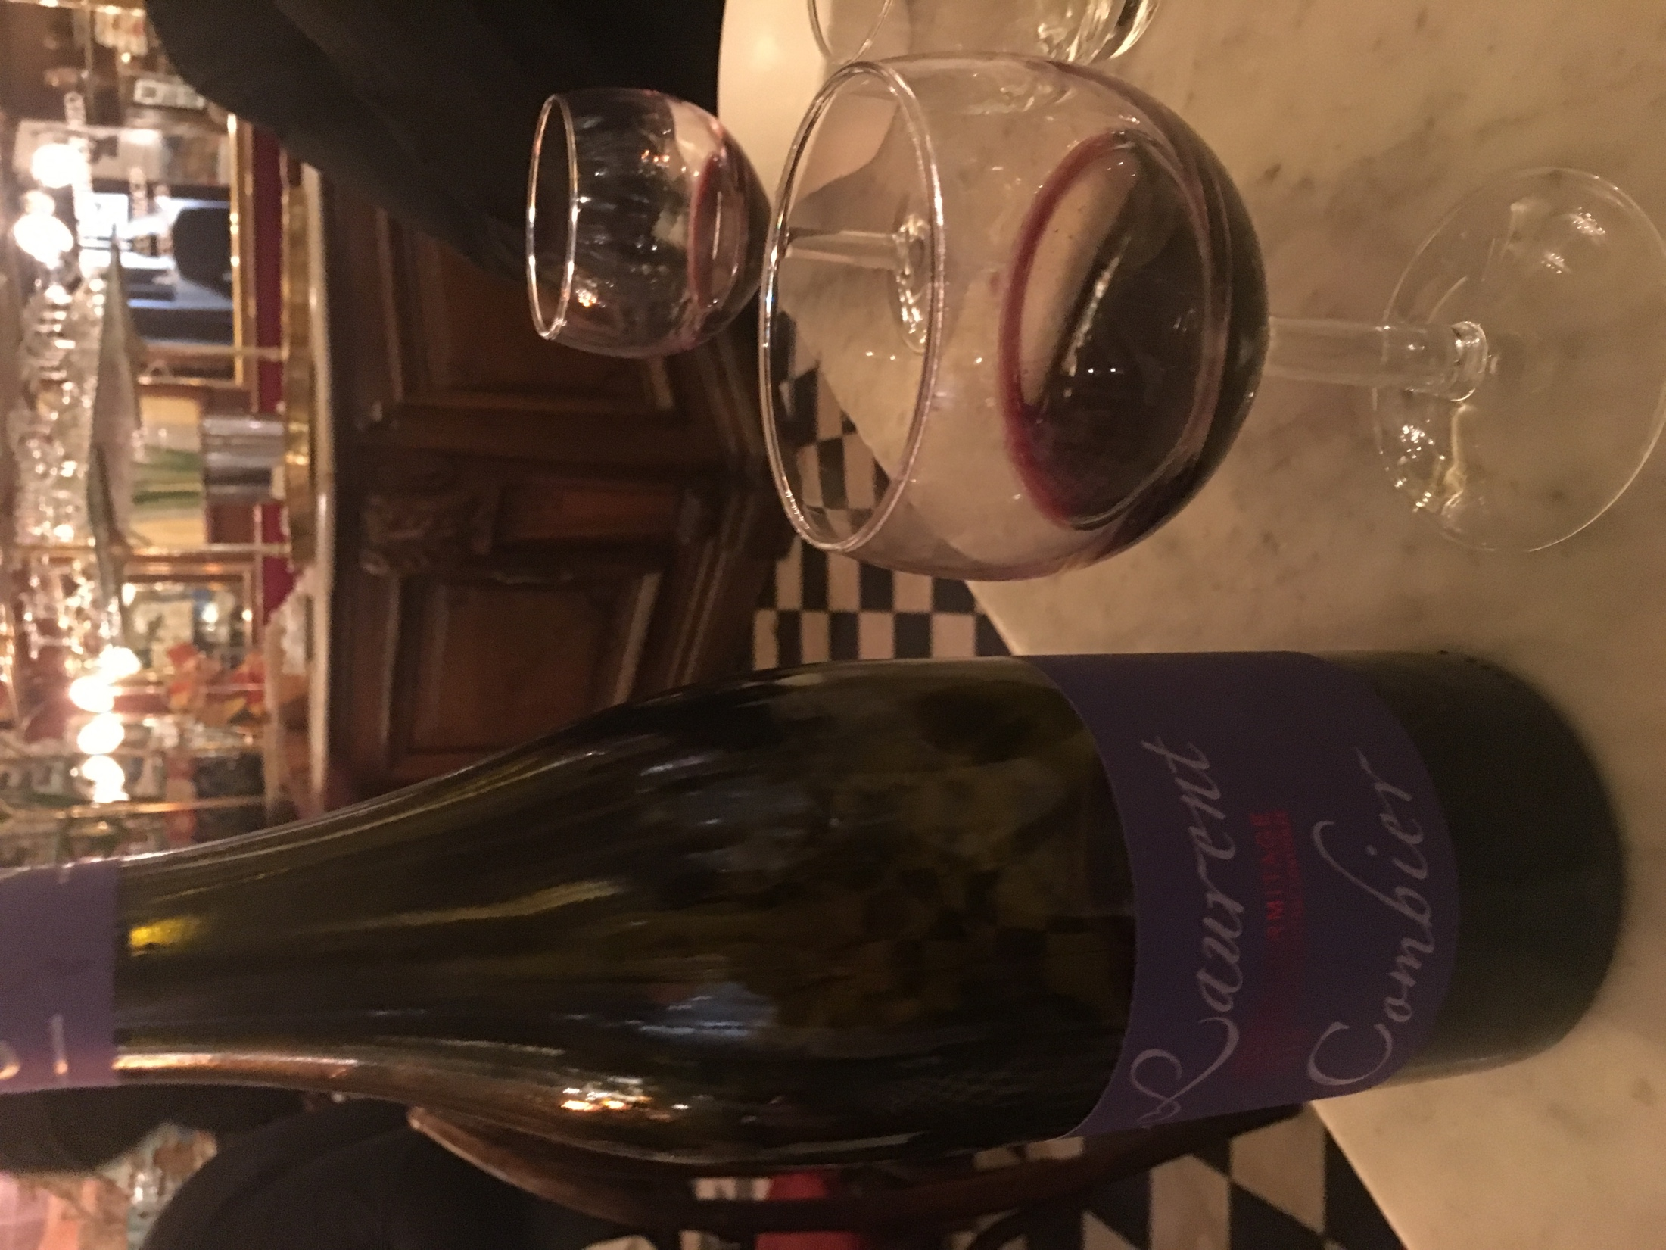
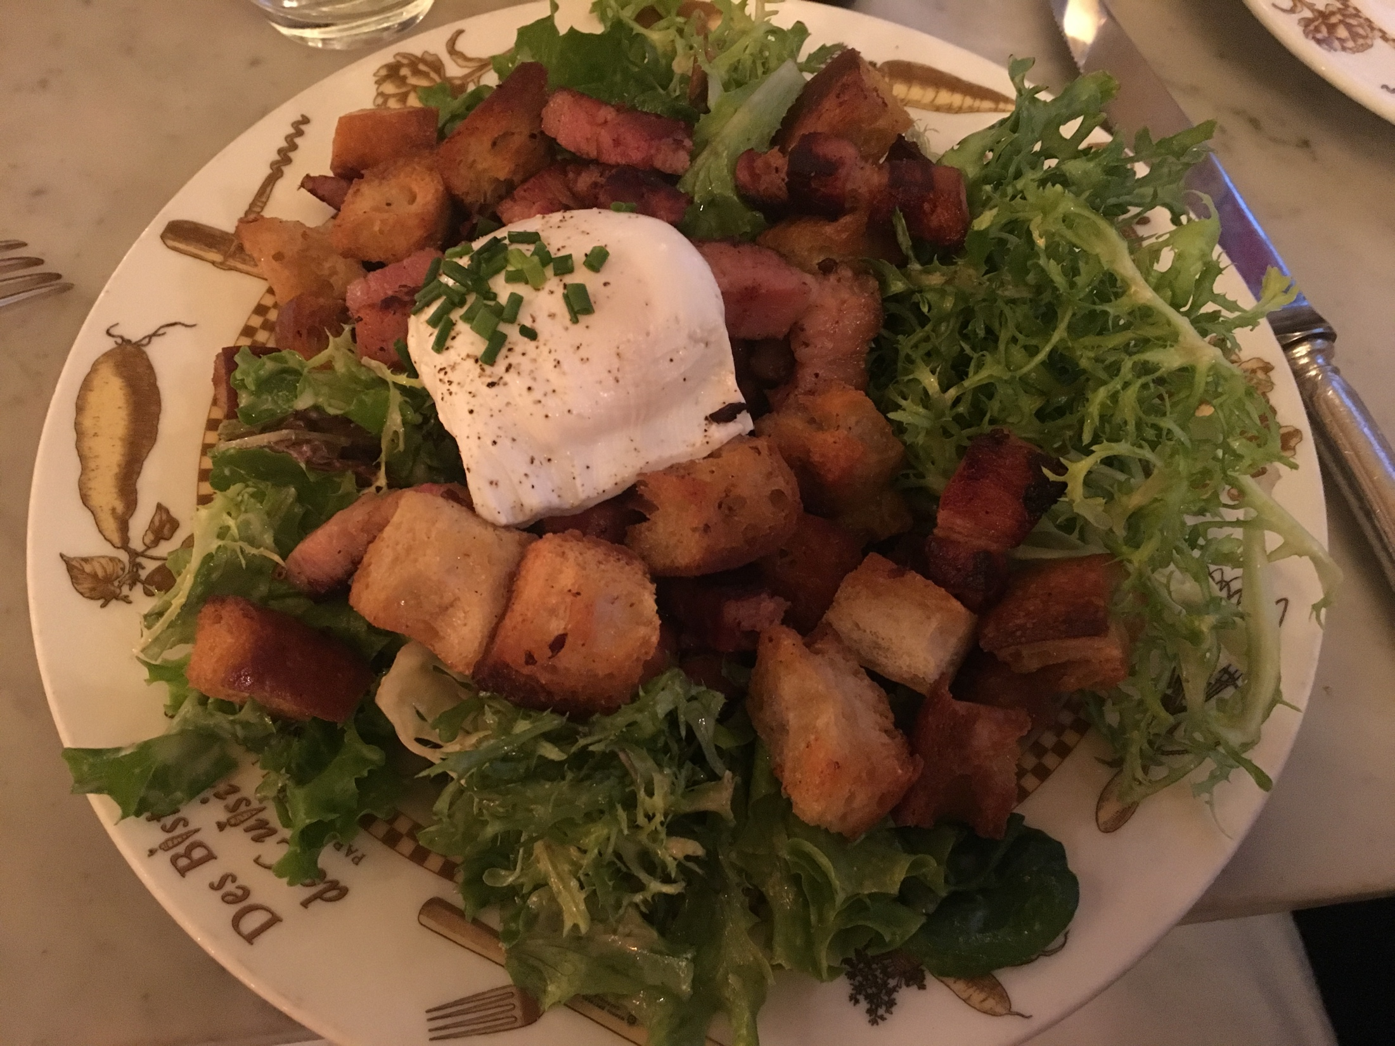
２日目ディナー

Slide 7
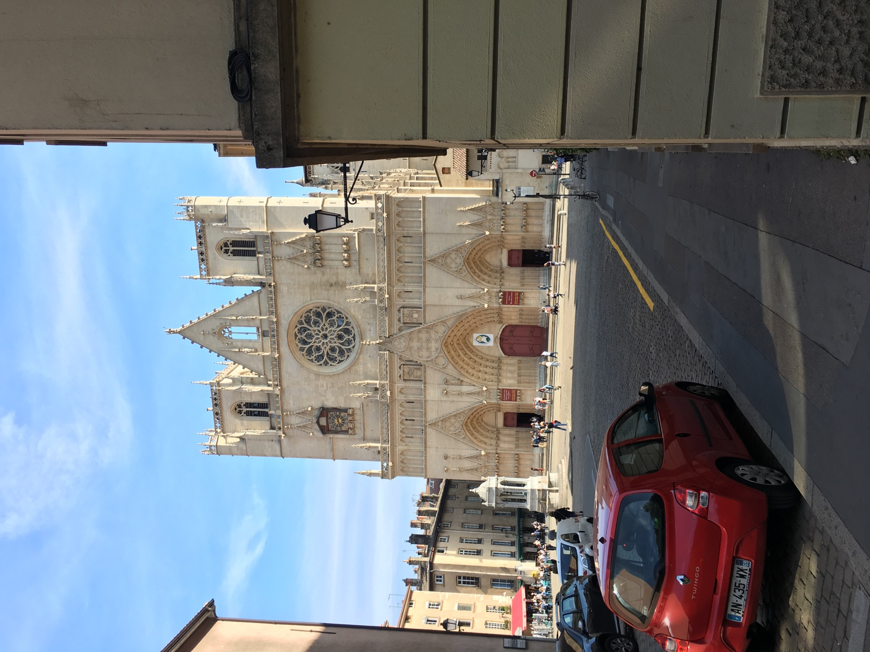
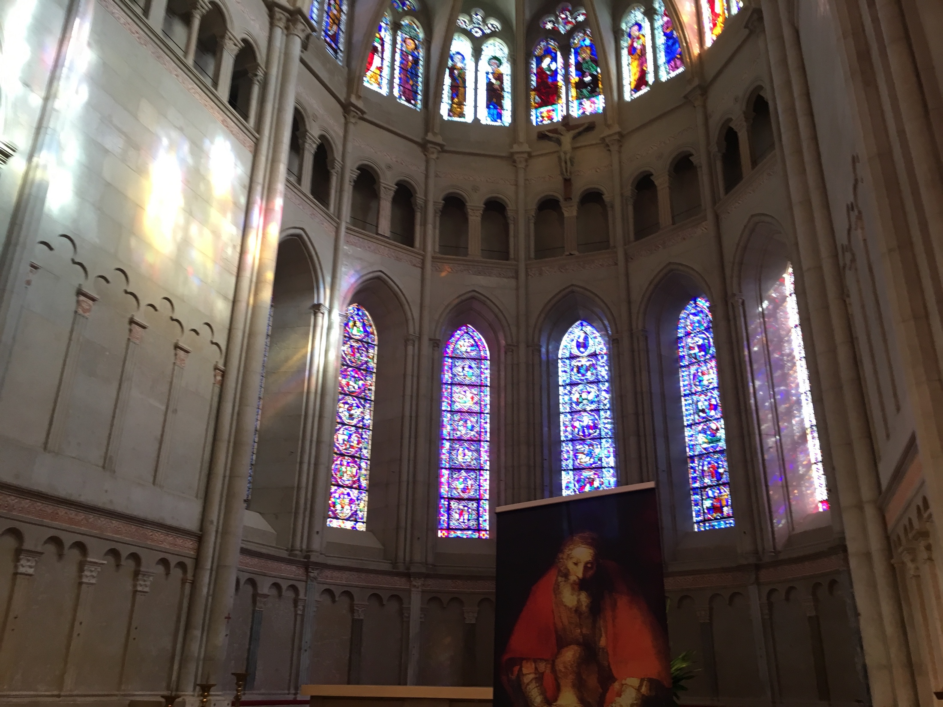
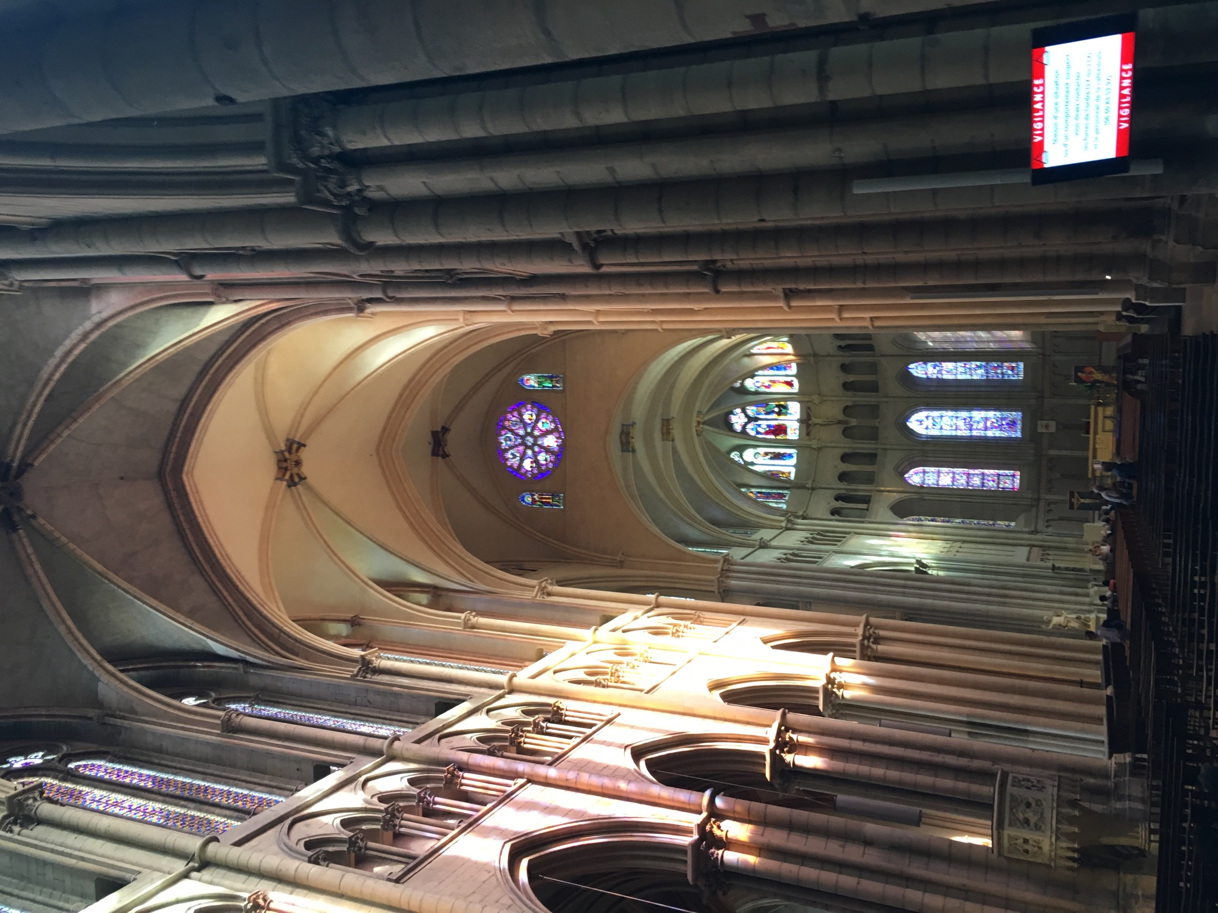
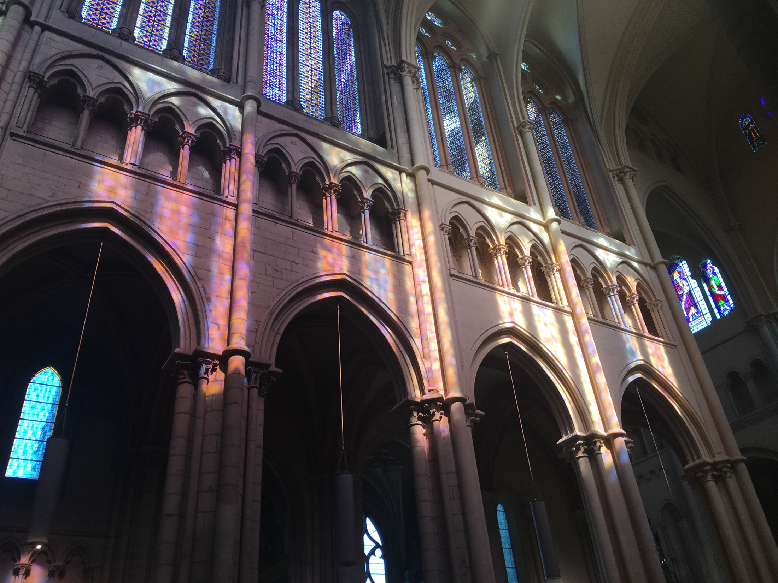
リヨン・サンジャイン大教会

Slide 8
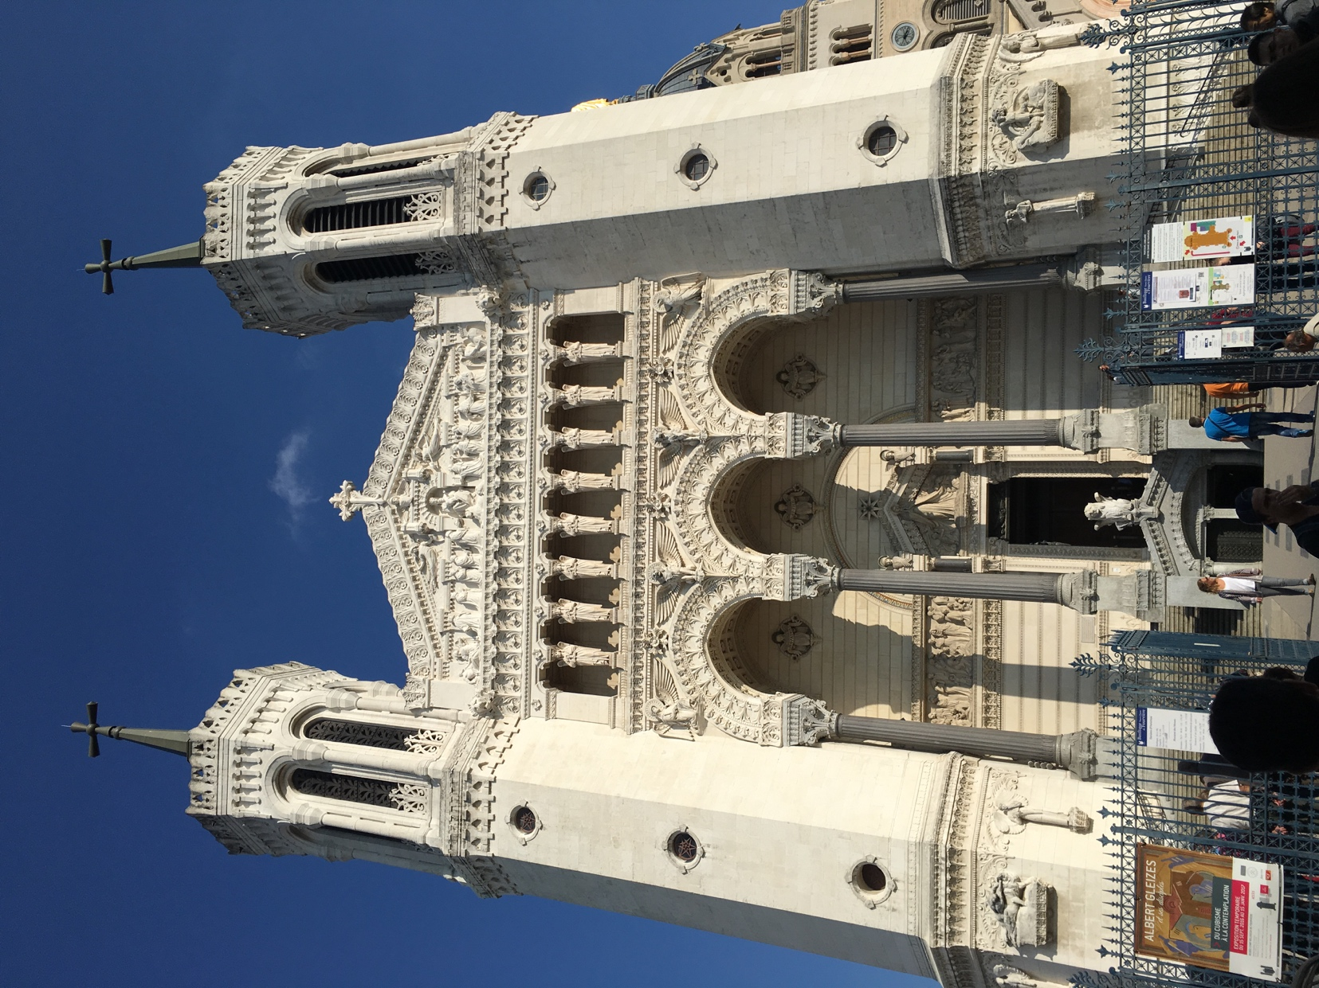
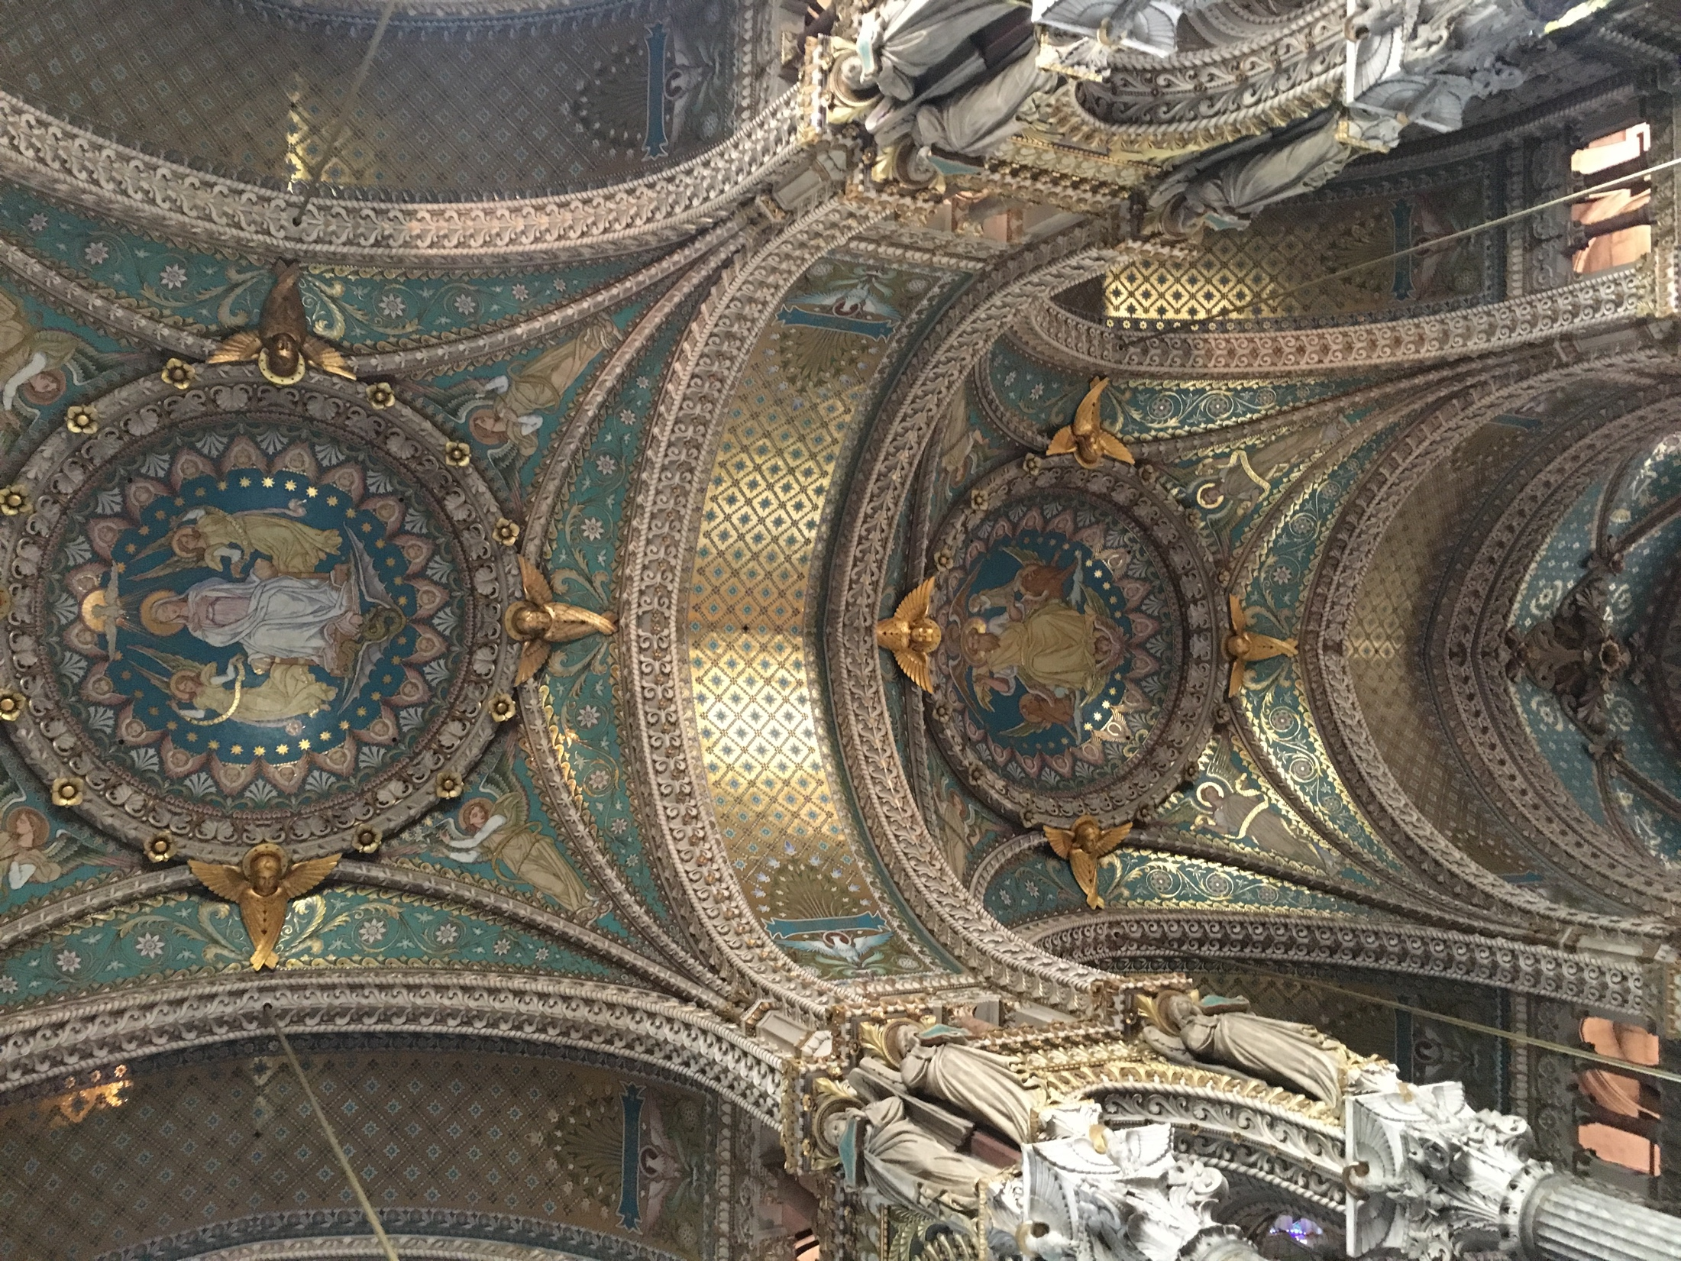
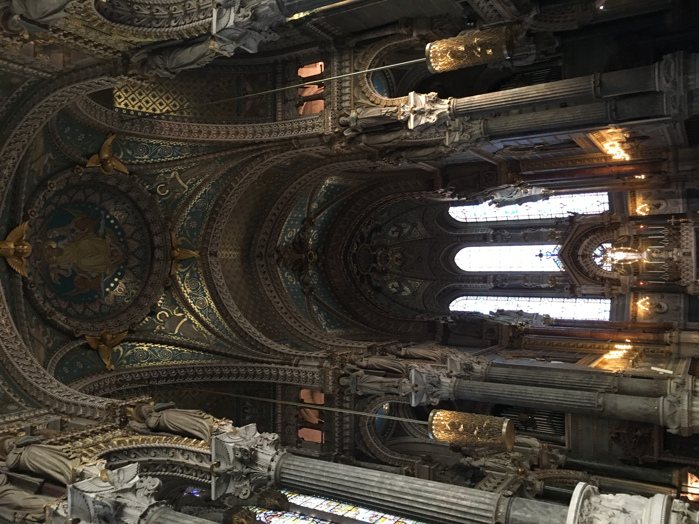
ノートルダム大聖堂

Slide 9
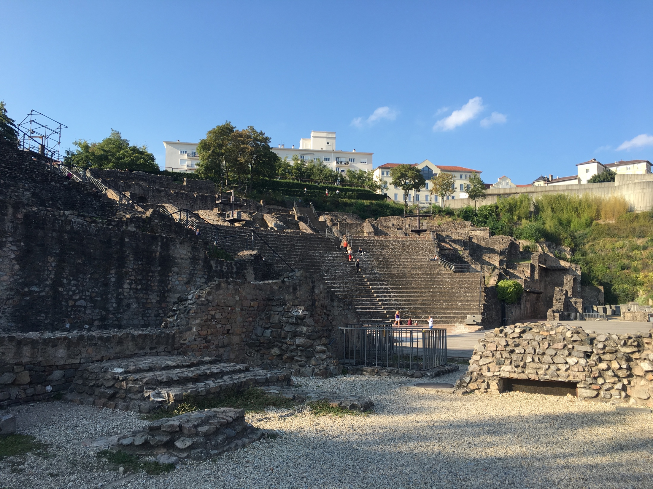
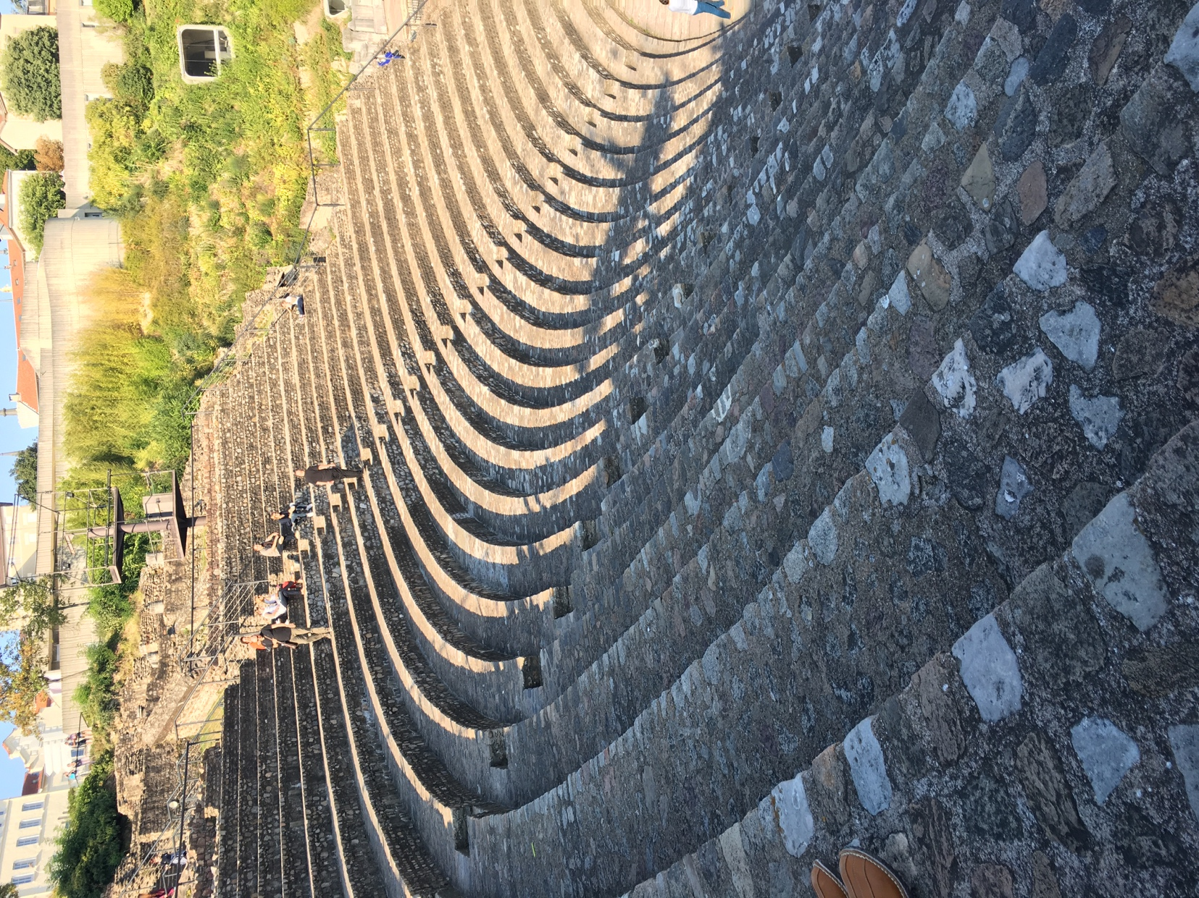
フルヴィエール・古代ローマ劇場

Slide 10
学外発表をしよう
メリット
技術者としてのコミュニケーション能力の向上
論理的思考、自分を売る力、成果を伝える力
質疑応答能力の向上
多方面からのフィードバック
実績になる
就活，D進の武器になる
国際会議なら
学生のうちに海外に行けるのはとても貴重です
否が応でも英語力が上がります
山科は昔よりTOEICのスコアが100点ほど伸びた
実績になります：査読付き国際学会はとても効く
（普通に楽しい）

Slide 11
研究しよう、伝えよう
山科和史
参考：
YAWARA, “B4向け研究の進め方”, http://aquila.is.utsunomiya-u.ac.jp/labo-only/db/wiki/index.php?2015%C7%AF%C5%D9, 2015

Slide 12
アウトライン
研究の進め方
資料の作り方
伝わる！山科的スライドデザイン
卒論の進め方
さいごに

Slide 13
研究の進め方

Slide 14
研究を始める前に
研究を始める前は何が必要なの？
自分が研究する分野についての調査
前提知識・基礎知識を学ぶ
→ 自分の研究はもちろん，関連研究調査にも役に立つ
研究分野の背景，課題を調べる
→ 研究の方針を決めるうえで参考になる
調査を行おう！
学術論文，書籍等を用いる！ ネットの情報はほどほどに

Slide 15
研究方針を決める
研究分野の決定
「FPGAしたい・・・」
研究分野の課題を抽出
「開発生産性が低いだって？！」
課題を解決するためのアプローチを検討する
「開発生産性を上げるためのツールがほしいなぁ」
研究できる期間を考慮し，研究内容を決める
「B4～M2で開発ツールの研究をしよう！」
自分で「考える」ことが大事！
熱意をもってやろう。

Slide 16
ミーティングの活用
研究方針から脱線していないか？
自分の考えに
間違いはないか？
研究の進め方は適切か？
ミーティングをするのはなぜか考えよう
進捗確認，軌道修正，プレゼン能力の向上，アドバイス
研究の質を高めるためのツール
各種MTG
研究室ミーティング ：質疑応答能力の向上
ローカルミーティング ：セルフマネジメント
おすすめ 個人ミーティング ：研究の話を深める

Slide 17
行き詰ってしまったら
何をすればいいのかわからない
先輩・先生に聞く（先人に聞く）
問題(エラー)がわからない
問題の切り分けをする：何ができて，何ができないか
マクロ→ミクロの順に問題個所を特定していく
先輩・先生に聞く（先人に聞く）
なぜ1人で悩む！？
もちろん1人で考えることも大切であるけど…

Slide 18
研究は１人でやるものではない
我々はチームになって研究をしています。
わからないこと，困ったことは聞いてみるべき
先輩→先生の順で聞こう
質問するその前に！Check!
疑問について調べましたか？
自分なりに考えましたか？
質問すること（疑問点）は明確ですか？

Slide 19
資料の作り方

Slide 20
資料作りの基本
資料：発表を聞く人の理解を促すためのもの
資料作りで大事なこと
ストーリー ：スムーズな説明のため
スライドのデザイン ：わかりやすく伝えるため
日本語の使い方 ：余計な誤解を与えないため
聴衆を意識した内容 ：発表を聞いてもらうため
資料を作るツール
スライド資料 ：PowerPoint, Keynote, Impress
レジュメ ：LaTeX, Markdown, Word

Slide 21
ストーリーにあった資料
研究背景
何が問題になっているのか（研究する理由）
どうしてその研究を行う必要があったのか
研究目的
この研究で達成するべき目標
目標を達成することで何が得られるのか
どのようにして研究を行ったのか
問題に対してどのようにアプローチしたのか
どのような結果が得られたのか
得られた結果・データ
結果に対する考察
得られた結果はどうだったのか
なぜそうなったのか
まとめ
今後の予定・課題
研究発表の基本的な流れに沿う
「これをやりました」
→ レポート？
「こういう機能があります」
→ 技術報告？

Slide 22
わかりやすいスライドを作るために
タイトルで何を説明するか一言で述べる
TOP-DOWNな順序
大きな話題→小さな話題：抽象的→具体的
インデントによる構造
同じレベルで構造化
果物の種類
木になるもの
りんご
さくらんぼ
地面になるもの
メロン
イチゴ
りんごの特徴
分類
バラ科リンゴ属
原産地
中央アジア地方
季節
秋、冬
抽象的
具体的
抽象的
具体的
大きな話題
小さな話題

Slide 23
資料へのグラフの載せ方
気を付けること
縦軸，横軸の意味・単位
凡例の意味
グラフのタイトルをみて内容がわかるか
適切な文字の大きさ
評価に使用したGPU
Tesla C2075
動作周波数 ：1.15Ghz
メモリ ：6GB
CUDAコア数 ：448
コンパイル条件
コンパイル時にCompute Capabilityを 指定して最適化
最大で約38%，平均で27%の実行時間を削減

Slide 24

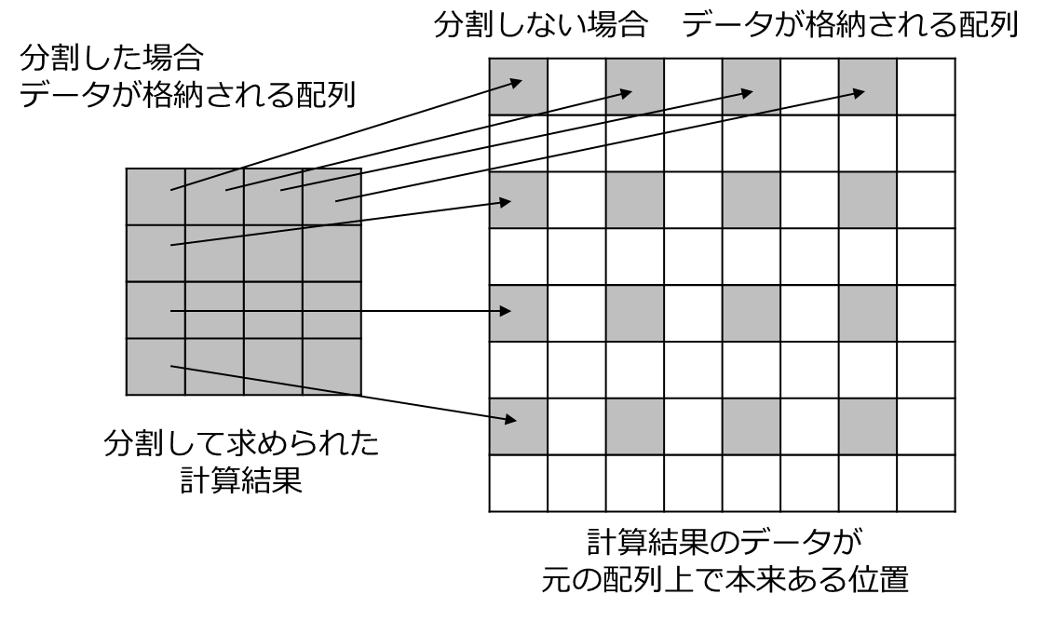
資料で絵などを使う場合
コピペは基本的にNG
どうしても使用する場合はしっかりと引用元を明記
引用元: http://aquila.is.utsunomiya-u.ac.jp/ja/
宮田 裕章，Boaz Jessie Jackin，大川 猛，大津 金光， 横田 隆史， 早崎 芳夫，谷田貝 豊彦，馬場 敬信， “マルチGPU環境における大規模データの分割による2D-FFT処理手法の検討”， 信学技報，Vol.114, No.155, pp.103-108 (CPSY2014-27), 2014年7月29日．

Slide 25
伝わる！山科的スライドデザイン
参考： 「伝わるデザイン」http://tsutawarudesign.web.fc2.com/index.html

Slide 26
見やすいフォント
ちなみにこのスライドで使っているフォント
メイリオ （日本語：スライド本文）
Segoe UI ( English : Sentence in a slide )
HG創英角ゴシックUB （日本語：タイトル）
Segoe UI Semibold (English : Title)
明朝体はあまりスライドには適さない
メイリオは違いの分かるフォント
僕は山科和史です メイリオ
僕は山科和史です MSゴシック
僕は山科和史です HGPゴシックM

Slide 27
見やすい色
配色：基本は3色くらいを意識
色を増やしすぎると注目すべきところがわかない
黒（グレー）＋寒色＋暖色 濃淡も駆使しよう
ポイント：原色はあまり使わない
コントラストを意識
山科和史
山科和史
山科和史
山科和史
山科和史
山科和史

Slide 28
図の作り方
気にしていること
自分の研究概念への深い理解
配色
線の種類を使い分けて統一感を
Publisher
Subscriber
細い線＋枠線あり
msg
Topic
Publication
Subscription
Publisher
Subscriber
太い線＋枠線なし
msg
Topic
Publication
Subscription

Slide 29
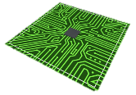

ダメな図を直してみよう～過去～
ロボット本体
FPGAを用いて実装した
処理（HW回路）の
コンポーネント
ロボットにFPGAを
利用したい
コンポーネントは
他のロボットへの
再利用が可能
技術者が行うのは
簡易な入出力設定のみ
Yさん B4 Thesis Proposalの資料より抜粋
ダメな点
色使い過ぎ
レイアウトぐちゃぐちゃで意味わからん
字が読みにくい

Slide 30
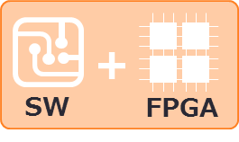
ダメな図を直してみよう ～成長～
ロボットに FPGAを使用したい
導入
他のロボットへの 再利用が可能
生成
SW
FPGA
技術者が行うのは
簡易な入出力設定のみ
FPGAを用いて実装した処理 （HW回路）のコンポーネント
ポイント
3色＋色の濃淡で全体に統一感を出す
吹き出しはグレーにすることによって図を邪魔しない

Slide 31
先生方のスライド紹介
横田先生
美しい・圧巻のネットワーク構成図
Entropy Throttling : towards Global Congestion Control of Interconnection Networks, CANDER2015
大津先生
評価結果の分かりやすい解説
Empirical Performance Study of Speculative Parallel rocessing on Commercial Multi-core CPU with Hardware Transactional Memory, SEPS2015
大川先生
概念を図に落とし込む
AndroidアプリケーションとFPGAの連携を支援するハード・ソフト混在設計環境，ETNET2014

Slide 32
卒論の進め方

Slide 33
卒論の初歩
まずは
自分の研究に関する知識の蓄積
先輩や関連研究の論文
関連書籍
先輩のwiki(役立つコマンド等載っていたりする)
※ネットの情報は100％信頼できるものばかりではない
なるべく正式に発表された論文や本などから調べる
次に
自分の研究における課題・問題点を明らかにする
これを改善・解決することが研究に繋がる
自分の研究の着地点を見つける
これが曖昧だと中途半端な卒論になってしまう

Slide 34
研究に関する調査について
関連する知識を調べたり，勉強したりするのは大事
インプット→アウトプットして知識の定着を狙う
例えば
ミーティング内で関連研究調査という形で発表
学んだ内容をドキュメントにまとめてwikiに置いておく
自分のためだけではなく，研究室の他の人のためにもなる

Slide 35
締切を意識しよう
卒論の期限には注意
卒論の締め切り ： １月下旬～2月初旬
12月には書き始められるようにする
修正などいろいろ行うと1ヶ月以上かかる
例年、情報処理学会全国大会に参加する人が多く、そちらの論文とも執筆時期がかぶるので注意

Slide 36
具体的な卒論の書き方
先輩の論文や研究室wikiを参照
セクションの付け方
参考文献などの書式
正しい日本語を使う
図表には正しい書式、番号
タイトルの付け方
図・グラフ：下
表・リスト：上

Slide 37
論文の探し方
Google Scholar，CINI
学内限定で閲覧できる資料もあるので注意（家では見れない）
日本語論文だけではなく英語論文も探す
キーワードで検索しても自分の研究にマッチした論文はなかなか出てこない
学会，研究会で自分と同じ分野のものを探して、そこから絞っていく
どの学会を探せばいいかがわからない場合は先生に聞く
手当たり次第読もうとするとキリがないので、自分の研究に使える論文の選別をしっかりと

Slide 38
さいごに

Slide 39
to 後輩たち
できるだけ研究室に来よう
自宅に研究環境があるのは結構だが，周りもアドバイスや相談ができなくなる
スケジュールを意識した研究を
先輩がいるうちに聞いてください
1人1人責任感を持とう

